Slide 1


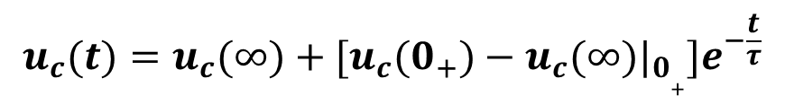


7-15 图示电路中， V。t=0时 合上开关S。求：
$e(t)=\sqrt{2}×220cos(314 t+30°$ $)$
（1）u_{C}；（2）u_{C}(0_)=?，瞬态分量为零？
解
三要素法
S
200 Ω
+
R
+
100μF
$$u_{C}(0+)=u_{C}(0−)=U_{0}$$
u_{C}
e(t)
C
_
_
$$τ=RC=0.02\text{s}$$
$$u_{C}(∞)=?$$
$$u_{c}(t)=u_{c}(∞)+[u_{c}(0_{+})−u_{c}(∞)|_{0+}]e^{−\frac{t}{τ}}$$

Slide 2

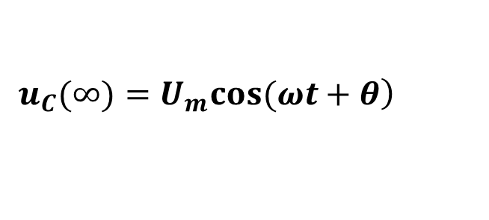
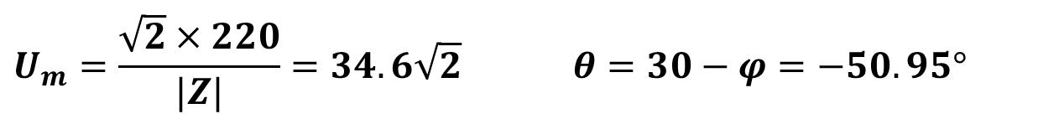
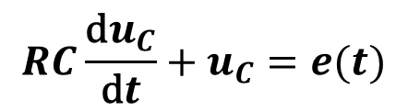

$$RC\frac{\text{d}u_{C}}{\text{d}t}+u_{C}=e(t)$$
S
200 Ω
+
R
+
100μF
u_{C}
C
设
$$\left.u_{C}(∞)=U_{m}cos(ωt+θ\right)$$
e(t)
_
_
$$\left.U_{m}[cos(ωt+θ)−ωRCsin(ωt+θ)]=\sqrt{2}×220cos(314t+30°\right)$$
令
$$|Z|=\sqrt{1+{\left(ωRC\right)}^{2}}$$
$$φ=arctan(ωRC)=80.95°$$
$$\left.U_{m}|Z|cos(ωt+θ+φ)=\sqrt{2}×220cos(314t+30°\right)$$
$$U_{m}=\frac{\sqrt{2}×220}{|Z|}=34.6\sqrt{2} θ=30−φ=−50.95°$$
$$u_{C}(t)=34.6\sqrt{2}cos(314t−50.95°)+(U_{0}−30.825)e^{−50t}\text{V}$$

Slide 3
正弦稳态电路
线性非时变电路在正弦电源激励下，各支路电压、电流的特解都是与激励同频率的正弦量，这一特解状态称为正弦电流电路的稳定状态，简称正弦稳态。此时电路，称正弦稳态电路。
正弦量乘以常数，正弦量的微分、积分，同频率正弦量的代数和等运算，其结果仍为一个同频率的正弦量。

Slide 4
第8章 相量法
主要内容
1 正弦量、相位差
2 正弦量的相量表示
3 电路定律的相量形式

Slide 5
8-1 正弦量
i
1 正弦量
瞬时表达式
波形
O
ωt
i(t)=I_{m}cos(ω t+ψ)
周期T ：重复变化一次所需的时间。单位：秒，s。
频率f ：每秒重复变化的次数。单位：赫兹，Hz。

Slide 6
8-1 正弦量
2 正弦量的三要素
i(t)=I_{m}cos(ω t+ψ)
（1）幅值 (振幅、 最大值)I_{m}
反映正弦量变化幅度。
(2) 角频率ω
相位变化的速度， 反映正弦量变化快慢。
rad/s（弧度 / 秒）
i
(3) 初相位ψ
正弦量在0时刻的相位，反映正弦量的计时起点。
I_{m}
O
ωt
ψ

Slide 7
8-1 正弦量
同一个正弦量，计时起点不同，初相位不同。
一般规定 |Ψ |≤π 。
i
O
ωt
同一电路，许多相关的正弦量，计时起点相同。

Slide 8
8-1 正弦量
i
已知正弦电流波形如图，ω＝10³rad/s，（1）写出 i(t) 表达式；
（2）求最大值发生的时间 t₁。
例1
100
50
t₁
t
解
0
最大值在计时起点之后，故
最大值处

Slide 9
8-1 正弦量
3 同频率正弦量的相位差
规定 |ϕ | ≤π (180°)
设 u(t)=U_{m}cos(ω t+ψ _{u}), i(t)=I_{m}cos(ω t+ψ _{i})
则，二者相位差：ϕ = ψ _{u}-ψ _{i}
ϕ >0， u超前i ( i 落后u )，u 比i先达最大值。
u, i
u
i
O
ω t
ψ_{u}
ψ_{i}
ϕ
• ϕ <0， i 超前 u ( u 滞后 i)，i 比 u 先达最大值。

Slide 10
8-1 正弦量
ψ₁₂
ψ₂₁
ψ₂
f₁
f₂
ω t
ψ₁
Ψ₁₂ > π， f₁超前 f₂
ψ₂₁= 2π-ψ₁₂ ， f₂超前 f₁

Slide 11
8-1 正弦量
特殊相位关系
2) ϕ =±π (±180º ) ，反相：
u, i
1) ϕ ＝ 0， 同相
u
u, i
u
ω t
0
i
i
0
ω t
u, i
u
i
3) ϕ = π/2，正交
0
ω t

Slide 12
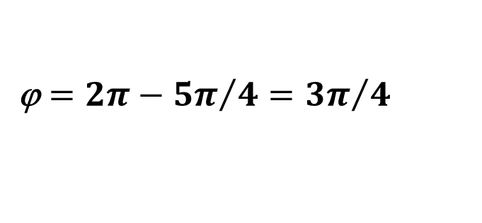
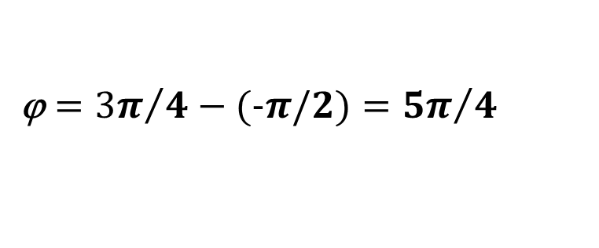
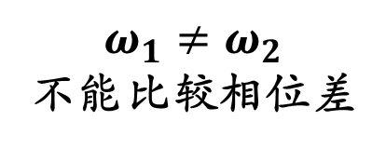
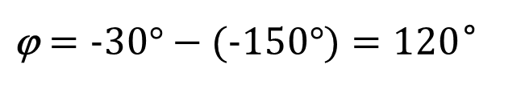
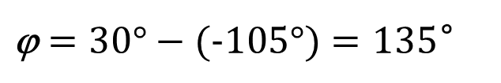
练习题
计算下列两正弦量的相位差。
答 案
$$\text{j}={3π}/{4−(−π/2)={5π}/4}$$
$$\text{j}=2π−{5π}/{4={3π}/4}$$
$\text{j}=30°−(−105°)=135$°
$$ω_{1}≠ω_{2}$$
不能比较相位差
两正弦量比较相位时应满足: 同频率、同函数、同符号，且在主值范围内。
$\text{j}=−30°−(−150°)=120$°

Slide 13
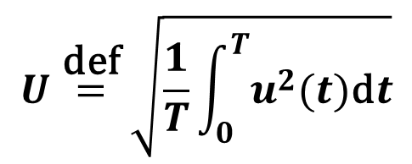
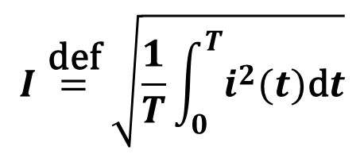
8-1 正弦量
4 有效值
1）定义
周期电流（电压）在一个周期内产生的平均效应所换算的等效直流量。
i
R
I
R
$$I\overset{\text{def}}{=}\sqrt{\frac{1}{T}\int_{0}^{T}{i^{2}(t)\text{d}t}}$$
电流有效值
也称方均根植
$$U\overset{\text{def}}{=}\sqrt{\frac{1}{T}\int_{0}^{T}{u^{2}(t)\text{d}t}}$$
同理，电压有效值

Slide 14
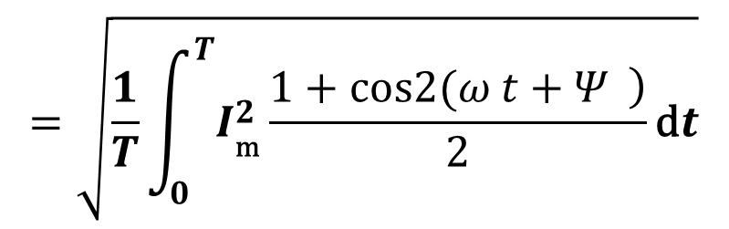
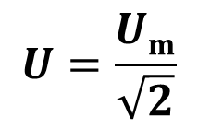
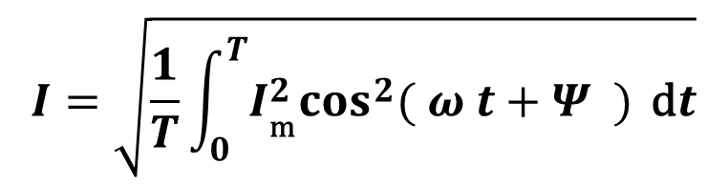
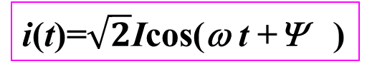
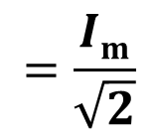
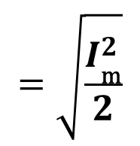
8-1 正弦量
2）正弦电流（电压）有效值
设 i(t)=I_{m}cos(ω t +Ψ )
$$I=\sqrt{\frac{1}{T}\int_{0}^{T}{I_{\text{m}}^{2}\cos^{2}( ω t+Ψ ) }\text{d}t}$$
$$=\sqrt{\frac{1}{T}\int_{0}^{T}{I_{\text{m}}^{2}\frac{\left.1+cos2(ω t+Ψ \right)}{2}}\text{d}t}$$
$$=\sqrt{\frac{I_{\text{m}}^{2}}{2}}$$
$$=\frac{Im}{\sqrt{2}}$$
$$U=\frac{Um}{\sqrt{2}}$$
i(t)=$\sqrt{2}$Icos(ω t +Ψ )

Slide 15
8-1 正弦量
注意
（1）工程中，正弦电压、电流大小一般指有效值。
如设备铭牌额定值。
（2）工程中，绝缘水平、耐压值指的是最大值。
（3）测量中，电磁式交流电压、电流表读数均为有效值。
（4）区分电压、电流的瞬时值、最大值、有效值的符号。

Slide 16

8-2 正弦量的相量表示
1 复数及其运算
1）复数的表示
（1）代数形式
A=a+jb
Im
Im
A
A
b
b
|A|
θ
0
a
Re
0
a
Re
（2）三角形式
$$A=|A|(cosθ+jsinθ)$$

Slide 17





8-2 正弦量的相量表示
（3）指数形式or极坐标形式
Im
A
b
$$A=|A|e^{jθ}=|A|∠θ$$
|A|
θ
0
a
Re
代数形式与极坐标形式的换算
$$a=\left|A\right|cosθ$$
$$\left|A\right|=\sqrt{a^{2}+b^{2}}$$
$$b=|A|sinθ$$
$$θ=arctan\frac{b}{a}$$

Slide 18
8-2 正弦量的相量表示
2）复数的运算
(1) 加减运算—采用代数形式
若 A₁=a₁+jb₁， A₂=a₂+jb₂
则 A₁±A₂=(a₁±a₂)+j(b₁±b₂)
Im
图解法
A₂
A₁
0
Re

Slide 19
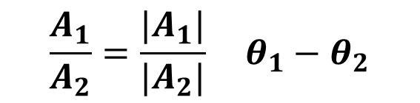

8-2 正弦量的相量表示
(2) 乘除运算—采用极坐标形式
若 A₁=|A₁| θ ₁ ， A₂=|A₂| θ ₂
则
$$A_{1}⋅A_{2}=\left|A_{1}\right|\left|A_{2}\right| θ_{1}+θ_{2}$$
模相乘，角相加
$$\frac{A_{1}}{A_{2}}=\frac{|A_{1}|}{|A_{2}|} θ_{1}−θ_{2}$$
模相除，角相减
Im
A• e^{jθ}
(3) 旋转因子
e^{jθ} =1∠θ
θ
A
A• e^{jθ} 相当于A逆时针旋转一个角度θ ，而模不变。
A
0
Re

Slide 20
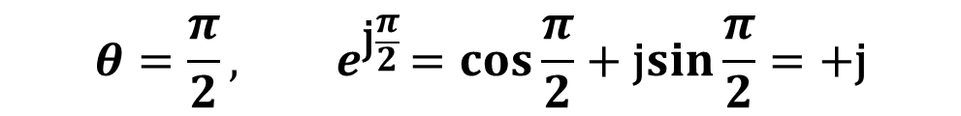
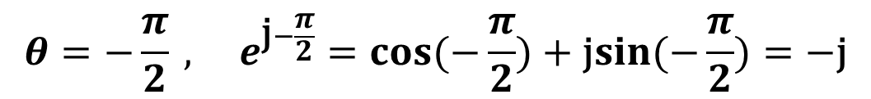
8-2 正弦量的相量表示
Im
常用旋转因子
$$θ=\frac{π}{2}{, e}^{\text{j}\frac{π}{2}}=cos\frac{π}{2}+\text{j}sin\frac{π}{2}=+\text{j}$$
0
Re
$$θ=−\frac{π}{2} , e^{\text{j}−\frac{π}{2}}=cos(−\frac{π}{2})+\text{j}sin(−\frac{π}{2})=−\text{j}$$
$$θ=±π , e^{\text{j}±π}=cos(±π)+\text{j}sin(±π)=−1$$

Slide 21
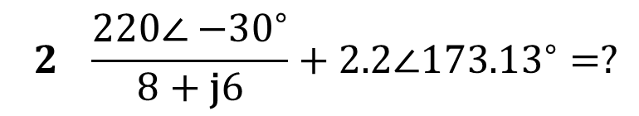



练习题
$$1 100∠{45}^{∘}−100∠−{75}^{∘}=?$$
$$100\sqrt{3}∠{75}^{∘}$$
$$2 \frac{220∠{−30}^{∘}}{8+\text{j}6}+2.2∠{173.13}^{∘}=?$$
$$2.2∠{53.13}^{∘}$$

Slide 22
8-2 正弦量的相量表示
2 正弦量的相量表示
正弦稳态电路求解问题？
同频率正弦量的加、减，正弦量的微分、积分，常数乘以正弦量。
特征 所有电压、电流均为同频率。
解决办法
将正弦量用复数（相量）表示，将三角函数的复杂运算简化为对应的复数运算。

Slide 23



8-2 正弦量的相量表示
设复函数
$$A\left(t\right)=\sqrt{2}I {\text{e}}^{\text{j}\text{(}ωt+Ψ\text{)}}$$
$$=\sqrt{2}I\text{cos}\text{(}ωt+Ψ\text{ )}+\text{j}\sqrt{2}I\text{sin}\text{(}ωt+Ψ\text{ )}$$
取实部
$$\text{Re}\text{[}A\text{(}t\text{)]}=\sqrt{2}I\text{cos}\text{(}ω t+Ψ\text{ )}$$
$$i=\sqrt{2}Icos\text{(}ω t+Ψ\text{ ) }↔ A\text{(}t\text{)}=\sqrt{2}Ie^{{\text{j}\text{(}ω t+Ψ\text{ )}}^{}}$$
$$=\sqrt{2}I{\text{e}}^{{\text{j}ψ}^{}}{\text{e}}^{\text{j}ωt}=\sqrt{2}\overset{ •}{I}e^{\text{j}ωt}$$
复常数
— i(t)的相量，反应正弦量的有效值及初相位。

Slide 24
8-2 正弦量的相量表示
例2 已知 。
试用相量表示i, u 。
解：
例3 已知 。
试写出电流的瞬时值表达式。
解：

Slide 25
8-2 正弦量的相量表示
3 正弦量的相量运算
(1) 同频率正弦量的加减

Slide 26
8-2 正弦量的相量表示
例4 已知 。
试求 。
解：

Slide 27
8-2 正弦量的相量表示
（2）正弦量的微分、积分运算

Slide 28
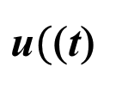
8-2 正弦量的相量表示
4 相量法
基本思想：将正弦量用相量表示，将复杂的三角函数运算简化为复数运算。
相量法优点
（1）时域问题→复数问题；
i(t)
R
L
（2）微积分方程→复数方程
+
+
$\text{u}($(t)
u_{C}
C
_
（3）直流电路分析方法推广应
用至交流电路。
_

Slide 29
8-2 正弦量的相量表示
注意
相量
① 正弦量
时域
频域
将相量表示在复平面上的图形。
θ
正弦波形图
相量图
Ψ
② 相量法适用于激励为同频正弦量的非时变线性电路。
N
线性
ω₁
N
线性
非
线性
ω
ω₂
不适用
③ 相量法用来分析正弦稳态电路。

Slide 30
练习题
已知正弦电流 ， ，
。(1) 写出各正弦电流及其微分对应的相量；（2）定性画出相量图；（3）求 =？
答案

Slide 31







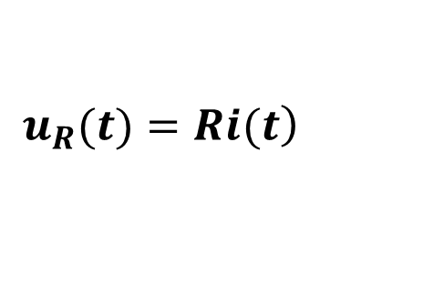

8-3 电路定律的相量形式
1 电阻元件VCR的相量形式
i_{R}
R
$$\dot{I}R$$
R
相量模型
_
_
Ψ_{u}=Ψ_{i}
+
u_{R}
+
$${\dot{U}}_{R}$$
$$\left.iR(t)=\sqrt{2}Icos(ωt+Ψ_{i}\right)$$
$$\dot{I}R=I∠Ψ_{i}$$
$$\left.u_{R}(t)=Ri(t\right)$$
$${\dot{U}}_{R}=RI∠Ψ_{i}$$
$$\left.=\sqrt{2}RIcos(ωt+Ψ_{i}\right)$$
$${\dot{U}}_{R}=R {\dot{I}}_{R}$$
$${\dot{I}}_{R}=G {\dot{U}}_{R}$$

Slide 32





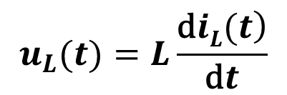

8-3 电路定律的相量形式
2 电感元件VCR的相量形式
i_{L}
L
$$\dot{I}L$$
jωL
相量模型
Ψ_{i}
+
u_{L}
_
+
$${\dot{U}}_{L}$$
_
$$\left.iL(t)=\sqrt{2}Icos(ωt+Ψ_{i}\right)$$
$$\dot{I}L=I∠Ψ_{i}$$
$$u_{L}(t)=L\frac{\left.\text{d}iL(t\right)}{\text{d}t}$$
${\dot{U}}_{L}=jωL {\dot{I}}_{L}$ $=jXL {\dot{I}}_{L}$
${\dot{I}}_{L}$ $=jBL {\dot{U}}_{L}$

Slide 33




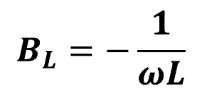
8-3 电路定律的相量形式
感抗
X_{L}=ωL 单位：Ω (欧姆)
感抗与频率成正比
X_{L}
$$ω=0，X_{L}=0$$
短路
$$ω→∞，X_{L}→∞$$
开路
ω
感纳
$$B_{L}=−\frac{1}{ωL}$$
单位：S (西门子)
$${\dot{U}}_{L}=jXL {\dot{I}}_{L}$$
${\dot{I}}_{L}$ $=jBL {\dot{U}}_{L}$

Slide 34






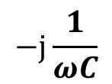
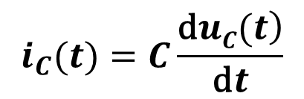
8-3 电路定律的相量形式
3 电容元件VCR的相量形式
$$−j\frac{1}{ωC}$$
i_{C}
C
$$\dot{I}C$$
相量模型
Ψ_{u}
u_{C}
_
+
_
+
$${\dot{U}}_{C}$$
$$\left.uC(t)=\sqrt{2}Ucos(ωt+Ψ_{u}\right)$$
$${\dot{U}}_{C}=U∠Ψ_{u}$$
$$i_{C}(t)=C\frac{\left.\text{d}uC(t\right)}{\text{d}t}$$
${\dot{I}}_{C}=jω\text{C} {\dot{U}}_{C}$ $=jB\text{C} {\dot{U}}_{C}$
$${\dot{U}}_{C}=jX\text{C} {\dot{I}}_{C}$$

Slide 35





8-3 电路定律的相量形式
$$X_{C}=−\frac{1}{ωC}$$
容抗
单位：Ω (欧姆)
容抗与频率成反比
|X_{C}|
$$ω→0，|X_{C}|=∞$$
开路
$$ω→∞，{|X}_{C}|→0$$
短路
ω
容纳
X_{C}=ωC
单位：S (西门子)
$${\dot{U}}_{C}=jXC {\dot{I}}_{C}$$
${\dot{I}}_{C}$ $=jBC {\dot{U}}_{C}$

Slide 36
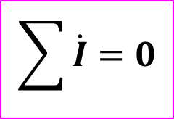
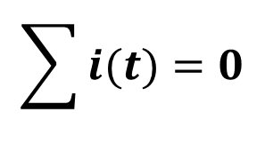
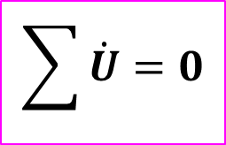
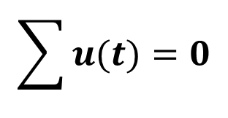
8-3 电路定律的相量形式
4 基尔霍夫定律的相量形式
$$\sum{i(t)=0}$$
$$\sum{\dot{I}=0}$$
KCL
$$\sum{u(t)=0}$$
$$\sum{\dot{U}=0}$$
KVL
正弦稳态电路中，流入某一结点的所有正弦电流的相量代数和为0；沿任一回路所有支路正弦电压的相量代数和为0。

Slide 37

练习题
试判断下列表达式的正、误：

Slide 38
8-3 电路定律的相量形式
例5
已知电流表读数： 试问：
A₁
＝8A，
A₂
＝6A。
A₀
＝？
A₀
Z₁
Z₂
为何参数？
A₁
A₂
A₀
＝I_{0max}=？
为何参数？
A₀
＝I_{0min}=？
为何参数？
A₀
＝ ，
A₂
＝？
A₁

Slide 39
8-3 电路定律的相量形式
解
A₀
Z₁
Z₂
A₁
A₂
为电阻时

Slide 40




8-3 电路定律的相量形式
例6
30Ω
j40Ω
解
A
B
jX_{L}
C
$$U_{AB}=\sqrt{{\left(30I\right)}^{2}+{\left(40I\right)}^{2}}=50I$$
$$I=1A$$
$$U_{AC}=78=\sqrt{{\left(30\right)}^{2}+{\left(40+U_{BC}\right)}^{2}}$$
$$U_{BC}=32V$$
求解正弦稳态电路时，需设定参考相量；
相量图法是求解正弦稳态电路行之有效方法之一。

Slide 41





8-3 电路定律的相量形式
例7
图示电路I₁=I₂=5A，U＝50V，总电压与总电流同相位，求 I、R、X_{C}、X_{L}。
jX_{L}
解
$${\dot{U}}_{C}=U_{C}∠0^{0}$$
+
+
$${\dot{I}}_{1}=5∠\text{0}°\text{,} {\dot{I}}_{2}=j5$$
R
jX_{C}
_
_
KCL
$$\dot{I}=5+j5=5\sqrt{2}∠{45}^{0}$$
KVL
$$\dot{U}=50∠45°=(5+\text{j}5)×\text{j}X_{L}+5R$$
虚部相同
$$5X_{L}={50}/{\sqrt{2}}⇒X_{L}=5\sqrt{2}Ω$$
实部相同
$$5R={50}/{\sqrt{2}}+5X_{L}⇒R=X_{C}=10\sqrt{2}Ω$$
相位关系很重要 ！

Slide 42

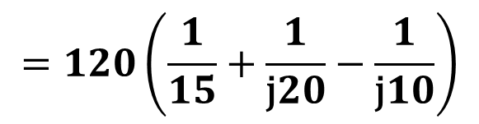



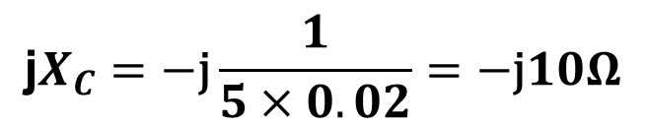


8-3 电路定律的相量形式
$$\left. u\left(t\right)=120\sqrt{2}cos\left(5t\right), i(t\right)$$
例8
已知 求： 。
i
解
$$\dot{U}=120∠0^{0}$$
+
4H
15Ω
0.02F
$$\text{j}X_{L}=\text{j}4×5=\text{j}20Ω$$
u
$$\text{j}X_{C}=−\text{j}\frac{1}{5×0.02}=−\text{j}10Ω$$
_
$$\dot{I}={\dot{I}}_{1}+{\dot{I}}_{2}+{\dot{I}}_{3}$$
$$=120\left(\frac{1}{15}+\frac{1}{\text{j}20}−\frac{1}{\text{j}10}\right)$$
+
-j15Ω
j20Ω
15Ω
_
$$=10∠{36.9}^{0}A$$
$$i(t)=10\sqrt{2}cos(5t+{36.9}^{0})A$$

